Slide 1
6.1.7 Dijital Dünya 6.1.7 D – Oyun da Neymiş?

Slide 2
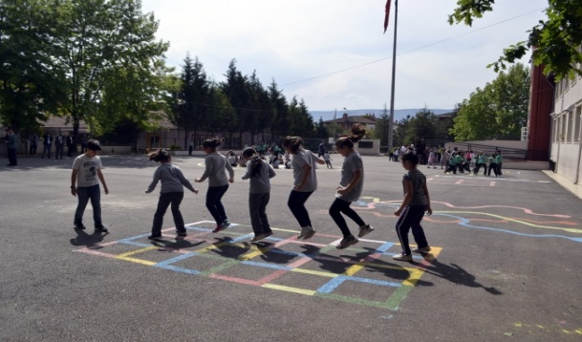
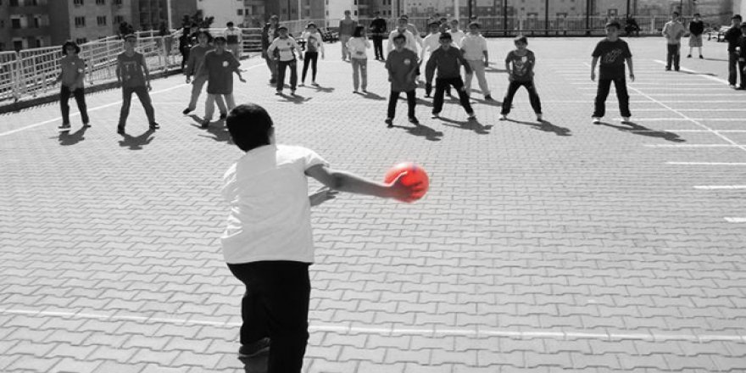
Oyun da Neymiş
Sokak Oyunlarını Oynuyor musunuz?
Hangi Sokak Oyunlarını Oynuyorsunuz?

Slide 3
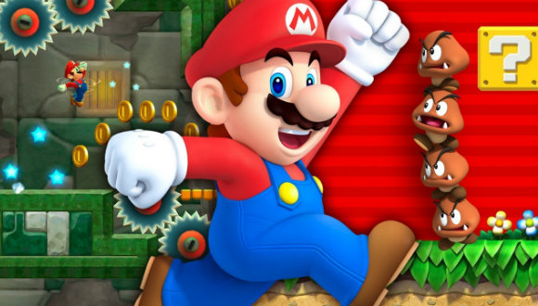
Oyun da Neymiş
Bilgisayar Oyunları Oynuyor musunuz?

Slide 4


Oyunları Neden Oynuyorsunuz?
Kazanmak İçin
Arkadaşlarımla birlikte olmak için
Rekabet etmek için
Üstünlük Kurmak İçin
Vakit geçirmek için

Slide 5
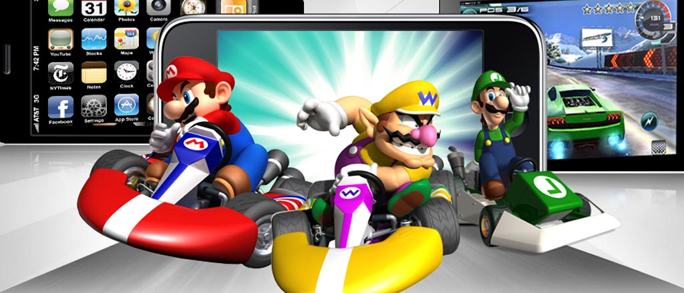
Dijital Oyun Nedir?
Çeşitli teknolojilerle programlanan ve kullanıcılara görsel bir ortam sunarak, çoğu zaman kullanıcıdan belirli bir takma isim ve parola yardımıyla giriş yapmasını sağlayan, belirli bir amaca yönelik, genellikle kazanma-kaybetme üzerine kurulu platformlardır.
Dijital oyunların da her oyunun olduğu gibi ilk çıkış ve üretilme amacı eğlencedir. Fakat teknolojinin de gelişmesine bağlı olarak zaman geçtikçe oyunlar eğitsel, stratejik, macera vb. amaçlarla da üretilmeye ve kullanılmaya başlanmıştır.

Slide 6
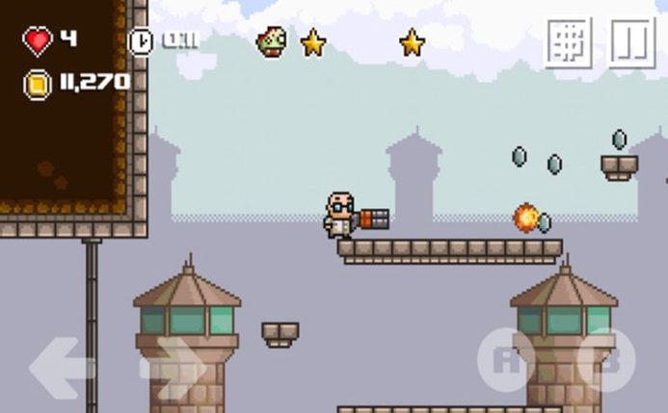
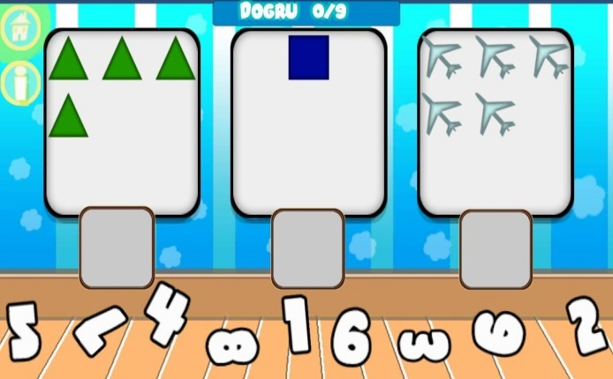
Dijital Oyunlar
Aksiyon
Platform
Eğitici
Simülasyon
Rol
Bulmaca Oyunları

Slide 7
Oynadığımız Oyunların Olumlu veya Olumsuz Etkileri Nelerdir?
Olumsuz Etkileri
Kazanma Hırsı
Şiddet
Olumlu Etkileri
Strateji Amaçlı
Eğlence Amaçlı
Eğitici Amaçlı
Ortak Şekilde Hareket Etmek
Not: Oynanılan oyuna göre olumlu ve olumsuz örnekler çoğaltılabilir

Slide 8
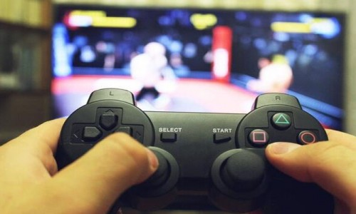

Oyun Platformaları
Bilgisayar Oyunları
Telefon Oyunları
Konsol Oyunları
Sanal Gerçeklik Oyunları

Slide 9
Bilgisayar Oyunların Olumlu veya Olumsuz Etkileri Nelerdir?
Olumsuz Etkileri
Bilgisayar oyunları çok fazla vakit kaybına neden olabilir.
Bireyleri yalnızlığa sürükleyebilir.
Bazı oyunlar aşırı masrafa sebep olabilir.
Bireyi gerçek yaşamdan uzaklaştırabilir.
Zekayı durağanlaştırabilir ya da eğitiminiz için gerekli olan zamanı ayırmanıza engel olabilir.
Olumlu Etkileri
El-göz koordinasyonunu geliştirir.
Beyin jimnastiği yapmanıza yardımcı olur.
Düşünme ve strateji becerilerini geliştirir.
Yaratıcılığı geliştirir.
Diğer uygulamalara adaptasyonu kolaylaştırır.
Not: Oynanılan oyuna göre olumlu ve olumsuz örnekler çoğaltılabilir

